Slide 1
JAVA 프로젝트 UI 정의서 ver.01
작성 :7조 최지현, 김은숙,이수민,정주호 최종 수정일 : 2017.11.06
킁킁, 어디서 도시락 냄새 안나니?
Version history | Update | 내용

Slide 2

UI 기능 정의서
작성자 |  |  | 7조 | 작성일 | 2017-11-06
구성 | 1단계 |  |  | 화면 명 | 초기화면
 | 2단계 |  |  | 화면 ID
 | 3단계
구분 |  | 설명
화면/기능설명 |  | -초기화면 시작버튼, 게임 제작자 정보 버튼을 선택하여 각 선택한 곳으로 이동하게 해주는 초기화면 (btnSetLevel, setLevel) 시작하기 -> 본 게임 패널로 이동 설정하기 - > 배경음,효과음 설정 패널로 이동
설비마스터
킁킁! 어디서 도시락 냄새
안나니?
시작하기
설정하기

Slide 3



UI 기능 정의서
작성자 |  |  | 7조 | 작성일 | 2017-11-06
구성 | 1단계 |  |  | 화면 명 | 설정화면
 | 2단계 |  |  | 화면 ID
 | 3단계
구분 |  | 설명
화면/기능설명 |  | ① settingName : 설정 화면 이름 라벨 ② backgroundName : 배경음 설정 이름 라벨 ③ effectName : 효과음 설정 이름 라벨 ④ programmedBy : 개발자 이름 라벨 ⑤ backgroundBtn : on/off 버튼으로 배경음을 키거나 끌 수 있는 버튼 ⑥effectBtn : on/off 버튼으로 효과음을 키거나 끌 수 있는 버튼 ⑦backBtn : 해당 버튼을 누르면 초기화면으로 돌아간다.
설비마스터
① 설정
② 배경음 설정
⑤
③ 효과음 설정
⑥
④
⑦
킁킁! 어디서 도시락 냄새
안나니?
시작하기
설정하기

Slide 4
UI 기능 정의서
작성자 |  |  | 7조 | 작성일 | 2017-11-06
구성 | 1단계 |  |  | 화면 명 | 게임화면
 | 2단계 |  |  | 화면 ID
 | 3단계
구분 |  | 설명
화면/기능설명 |  | 시작하기(btnSetLevel)를 누르면 게임의 난이도를 설정할 수있는 세개의 버튼이 있는 화면(setLevelPanel)이 뜬다 하 난이도를 선택하려면 별하나있는 버튼을 누르면 된다(LButton) 중 난이도를 선택하려면 별하나있는 버튼을 누르면 된다(Mbutton) 하 난이도를 선택하려면 별하나있는 버튼을 누르면 된다(HButton)
설비마스터
시작하기
설정하기

Slide 5
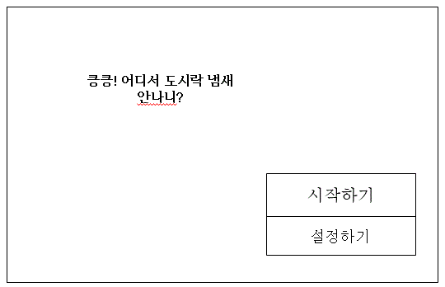
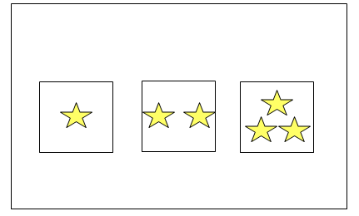
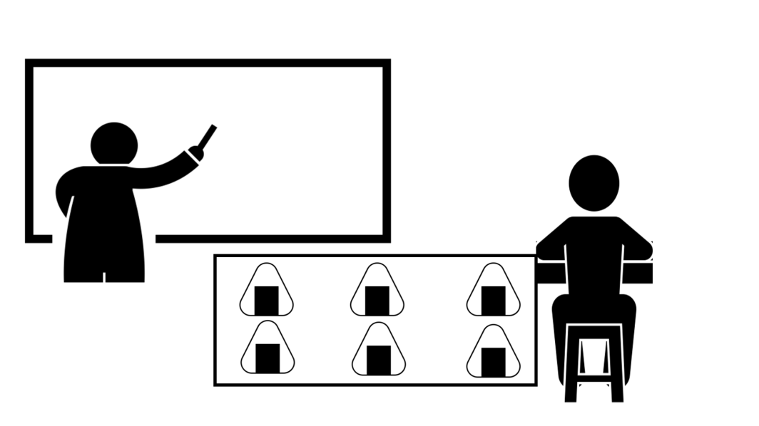
UI 기능 정의서
작성자 |  |  | 7조 | 작성일 | 2017-11-06
구성 | 1단계 |  |  | 화면 명 | 게임실행화면
 | 2단계 |  |  | 화면 ID
 | 3단계
구분 |  | 설명
화면/기능설명 |  | 교실배경을 나타내고 라벨들을 붙이는 CRPanel Professor가 말씀 하시는걸 물풍선을 통해 보여주는 TalkLabel User가 팔을 움직이며 게임을 실행 하는걸 보여주는 PalLabel 도시락속 밥들을 보여주는 plateLabel Professor를 보여주는 ProfLabel User를 보여주는 StudLabel 게임의 남은 시간을 보여주는 TimeCheckLabel
설비마스터

Slide 6
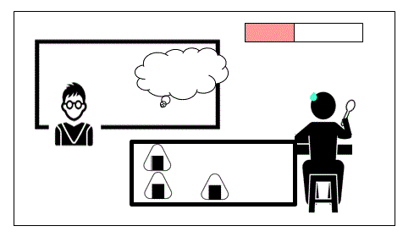
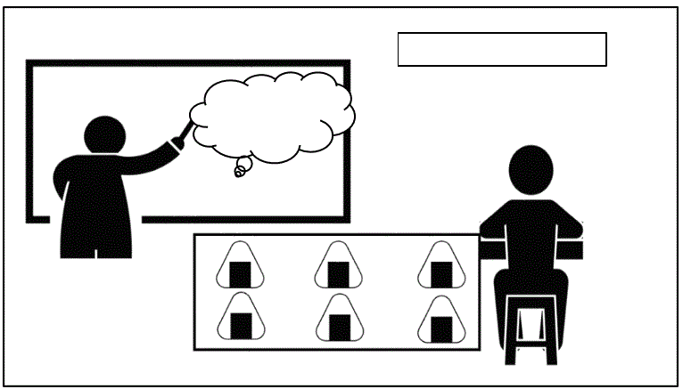
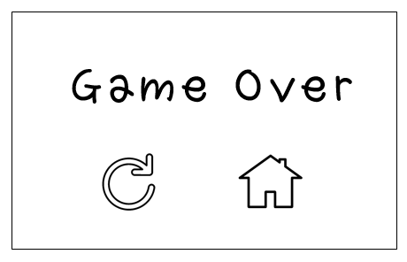
UI 기능 정의서
작성자 |  |  | 7조 | 작성일 | 2017-11-06
구성 | 1단계 |  |  | 화면 명 | 게임실행화면
 | 2단계 |  |  | 화면 ID
 | 3단계
구분 |  | 설명
화면/기능설명 |  | 팔을 들었을 때 교수님이 뒤를 돌아보거나, 남은 시간이 없을 경우 실패, 게임 종료. 주먹밥을 시간 내에 다 먹었을 경우 성공, 게임 종료 게임 종료 시 EndDisplay 패널로 전환
설비마스터

Slide 7
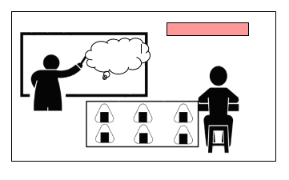
UI 기능 정의서
작성자 |  |  | 7조 | 작성일 | 2017-11-06
구성 | 1단계 |  |  | 화면 명 | 게임이 끝났어요
 | 2단계 |  |  | 화면 ID | gameover
 | 3단계
구분 |  | 설명
화면/기능설명 |  | 다시하기(btnRestart)를 누르면 선택했던 레벨 게임이 다시 실행된다. 홈(btnHone)을 누르면 게임 초기화면으로 돌아가게 된다. 만약 player가 이기면 “Game Complete!”이라는 라벨이 뜨고, Player가 지면 “Game Over!” 라벨이 뜬다.
설비마스터
시작하기
설정하기

